Slide 1

EXCEL数据挖掘插件的安装和连接

Slide 2
EXCEL中的数据挖掘功能
Excel是大家非常熟悉的表格工具，借助它可以实现日常工作中最原始的数据处理的基本功能，此外通过 SQL Server插件的支持，我们也可以在Excel中实现数据挖掘的功能。
  在EXCEL中安装数据挖掘插件

Slide 3
安装SQL Server的Excel数据挖掘插件
下载安装文件地址：https://www.microsoft.com/zh-cn/download/confirmation.aspx?id=35578
注意：不论个人电脑的操作系统是64位的，还是32位的，都下载x86目录下的32位文件就行。

Slide 4
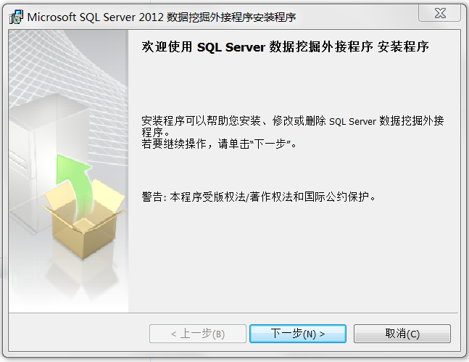
安装SQL Server的Excel数据挖掘插件（续）
执行安装文件SQL_AS_DMAddin.msi
出现<Microsoft SQL Server 2012数据挖掘外接程序安装程序>窗口，按<下一步>

Slide 5
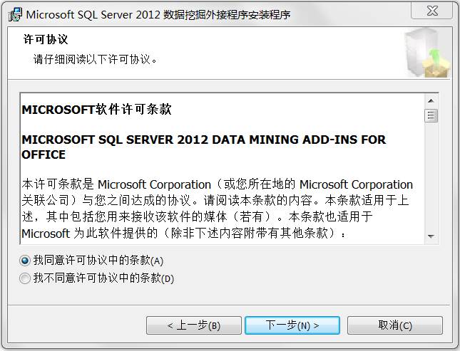
安装SQL Server的Excel数据挖掘插件（续）
出现<许可协议>窗口，
点选同意协议条款，按<下一步>

Slide 6
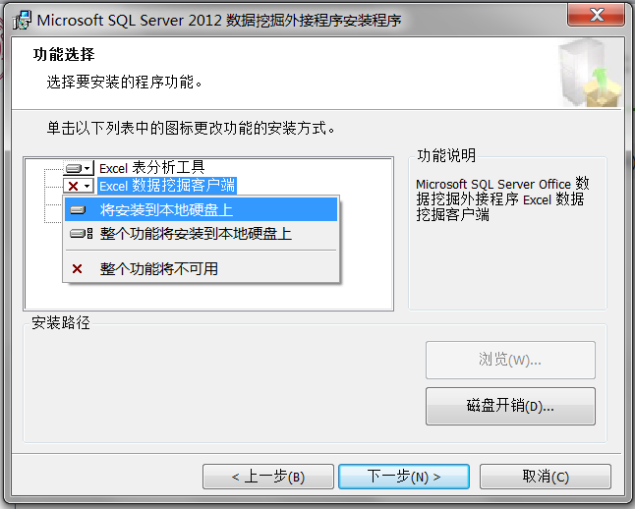
安装SQL Server的Excel数据挖掘插件（续）
在<功能选项>窗口，可以变更清单中四个程序功能的安装方式。
选择将<excel数据挖掘客户端>
安装到本地硬盘上

Slide 7
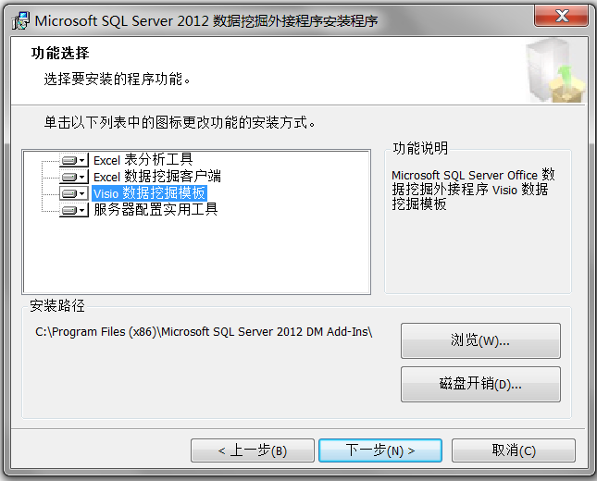
安装SQL Server的Excel数据挖掘插件（续）
若选中安装全部四个功能，如图
按<下一步>

Slide 8
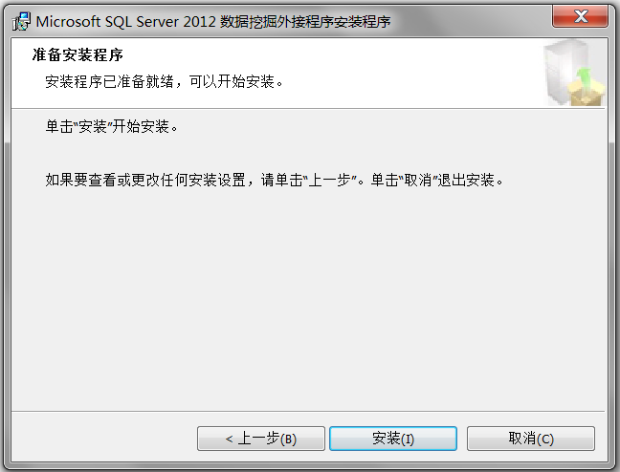
安装SQL Server的Excel数据挖掘插件（续）
进入<准备安装>窗口，
按<安装>

Slide 9
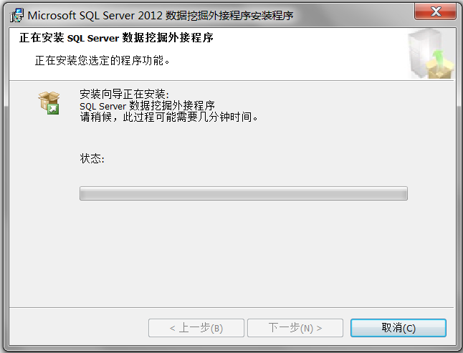
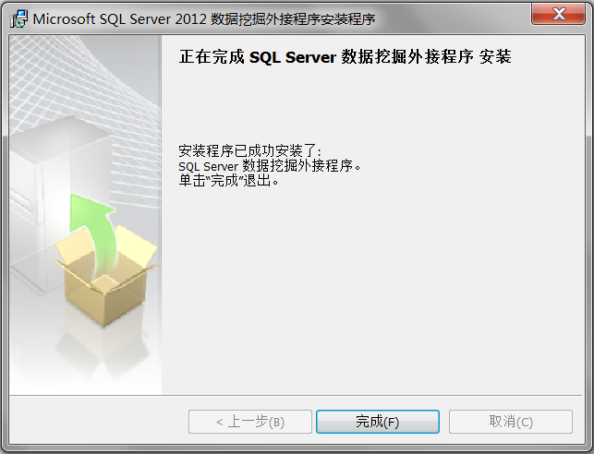
安装SQL Server的Excel数据挖掘插件（续）
进入<安装程序>画面，当出现<完成>按钮，表示已安装完成。

Slide 10
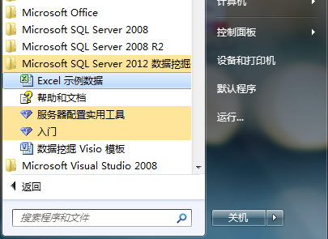
完成安装检查
安装完成后的数据挖掘加载宏,可从开始菜单的<所有程序>中找到<Microsoft SQL Server 2012 数据挖掘外接程序>

Slide 11
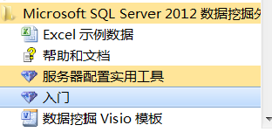
状态设定
在使用数据挖掘加载宏之前，必须先确认是否已经连接设定到SQL Server 2008 Analysis Services数据库。可通过<服务器配置实用工具>或<入门>进行设定。
点选<入门>功能

Slide 12
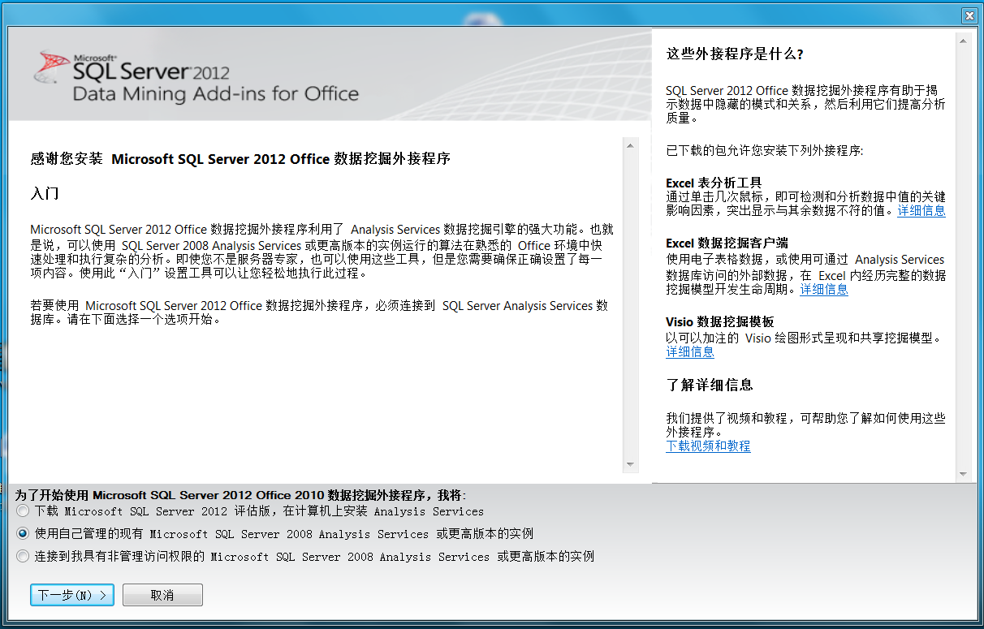
状态设定（续）
点选要连接的SQL Server Analysis Service执行个体（数据库），这里点选第二个，因为要连到本机的Analysis Services数据库。按<下一步>。

Slide 13
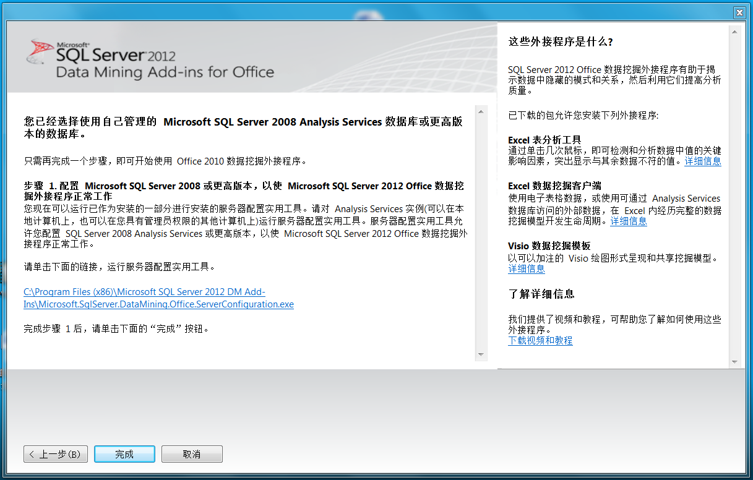
状态设定（续）
执行服务器配置工具，数据挖掘加载宏安装后的配置工具Microsoft.SqlServer.DataMining.Office.ServerConfiguration.exe会存在C:\Program Files (x86)\Microsoft SQL Server 2012 DM Add-Ins\文件夹内。
(执行界面见下一页PPT)
之后点选<完成>即可。

Slide 14
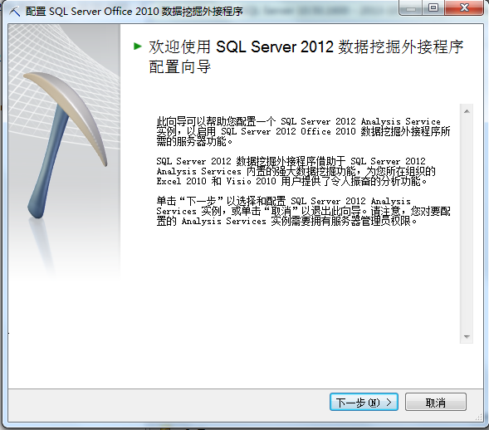
状态设定（续）
上一页步骤等同从<服务器配置实用工具>设定开始进入数据挖掘加载宏状态设定。
按<下一步>

Slide 15
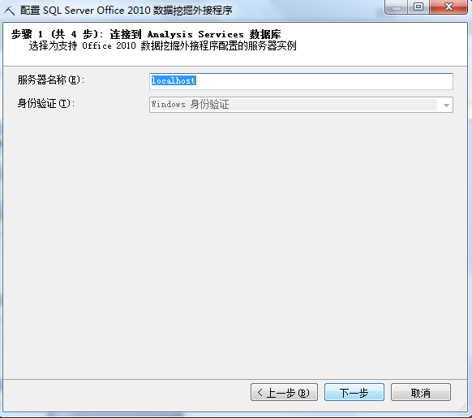
状态设定（续）
输入要连接的Analysis Services数据库服务器名称，因为要连接到本机，所以输入localhost。
按<下一步>

Slide 16
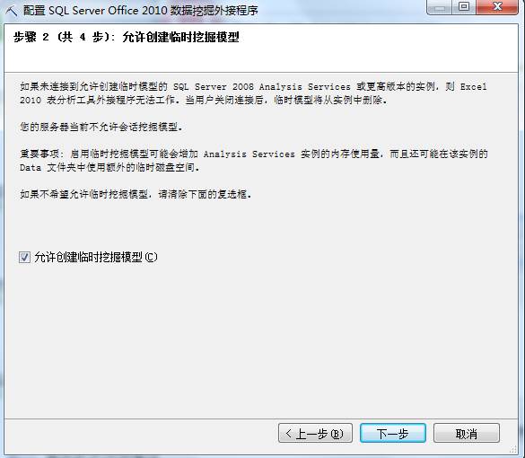
状态设定（续）
勾选允许创建临时挖掘模型
按<下一步>

Slide 17
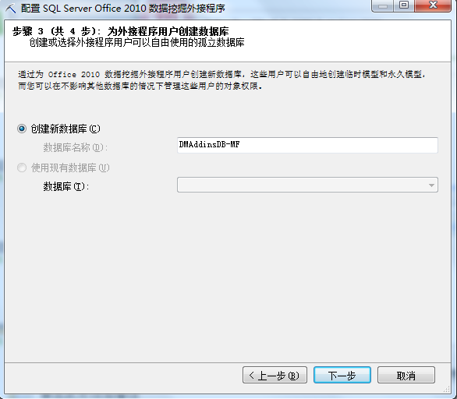
状态设定（续）
建立数据库，这里指数据挖掘
加载宏所使用的数据库，可以建立新的数据库，或使用现有的数据库。按<下一步>。

Slide 18
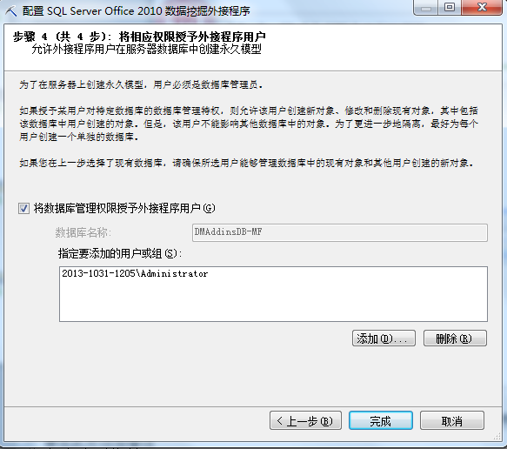
状态设定（续）
授予用户使用数据挖掘加载宏数据库的权限。

Slide 19
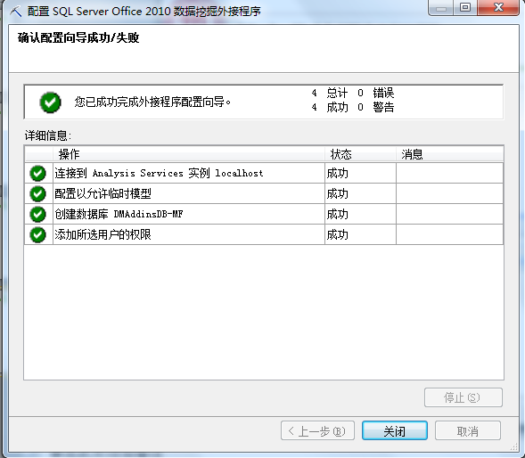
状态设定（续）
确认配置成功或失败，每一个设定动作确定成功，按<关闭>

Slide 20
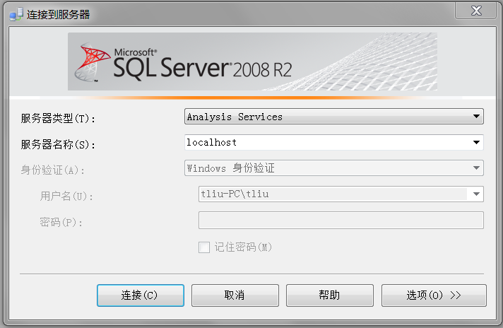
设定完成检查
上页PPT设定成功的连接服务器以及新增的数据库，可从几个地方来查看：
方法一： 执行SQL Server Management Studio,选择服务器类型为<Analysis Service>，服务器名称为localhost,按<连接>。展开<数据库>，就可看到之前建立的数据库DMAddinsDM-MF。

Slide 21
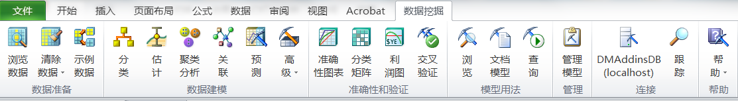
设定完成检查
方法二：
开启excel 2010后，在功能菜单的最后出现一个<数据挖掘>功能。

Slide 22

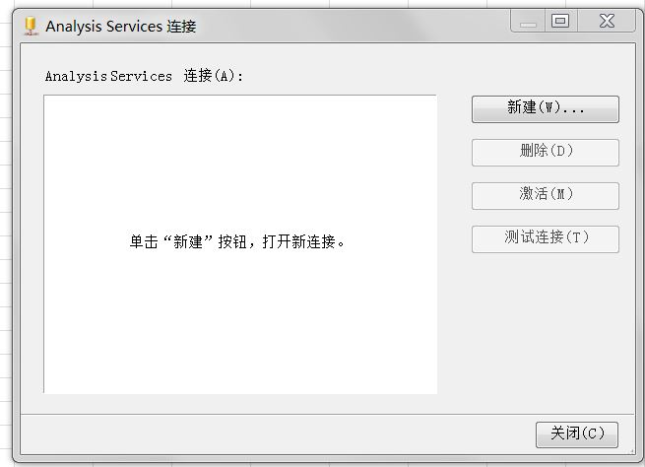
Excel数据挖掘模块无Analysis Service连接的解决方法
若数据挖掘模块中显示无Analysis Service连接
单击<无连接>按钮
出现Analysis Service连接对话框

Slide 23
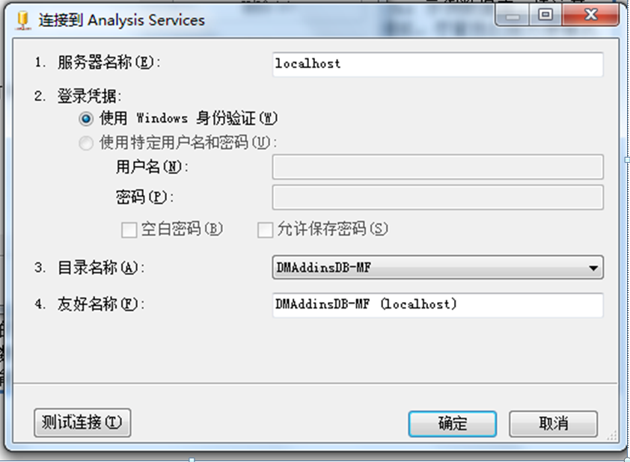
Excel数据挖掘模块无Analysis Service连接的解决方法
单击<新建>按钮，进入“连接到Analysis Service”对话框；
若已有默认“服务器名称”如localhost及目录名称，则点击“确定”
若没有默认服务器名称，输入localhost,点击“确定”。

Slide 24
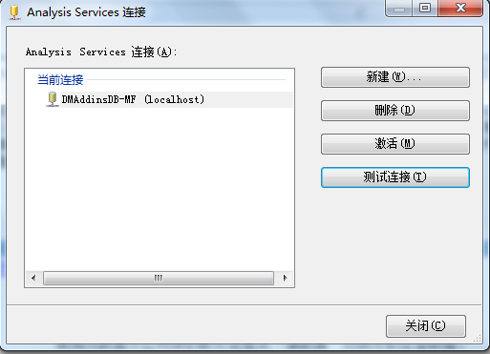
Excel数据挖掘模块无Analysis Service连接的解决方法
则建立了一个Analysis Service连接

Slide 25
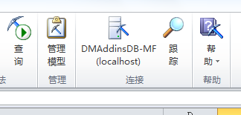
Excel数据挖掘模块无Analysis Service连接的解决方法
可以在Excel中看到新建的连接。

Slide 26
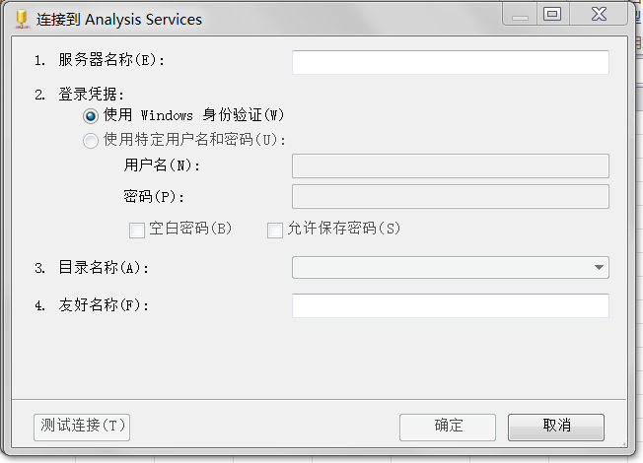
Excel数据挖掘模块无Analysis Service连接的解决方法
若“连接到Analysis Service”对话框中没有默认服务器名称，输入localhost也无效，则需要通过控制面板开启Analysis Service服务。

Slide 27
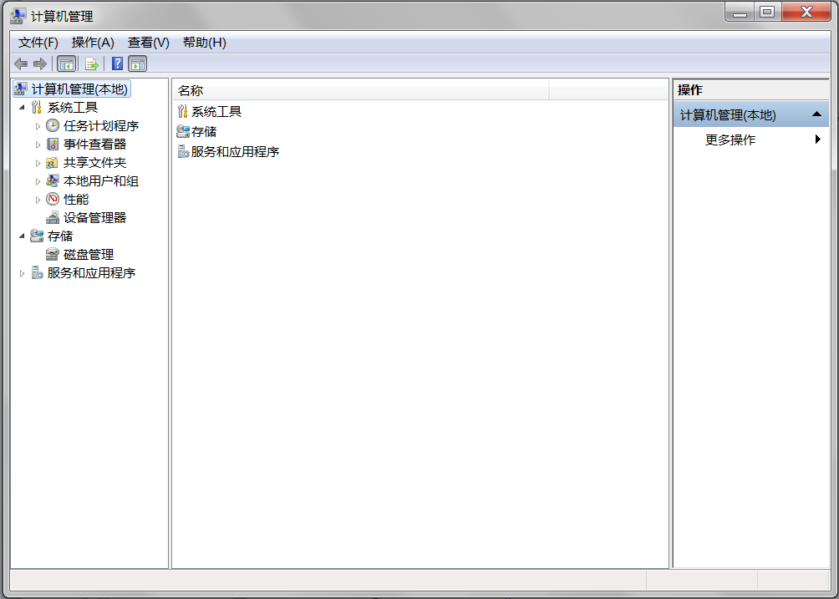
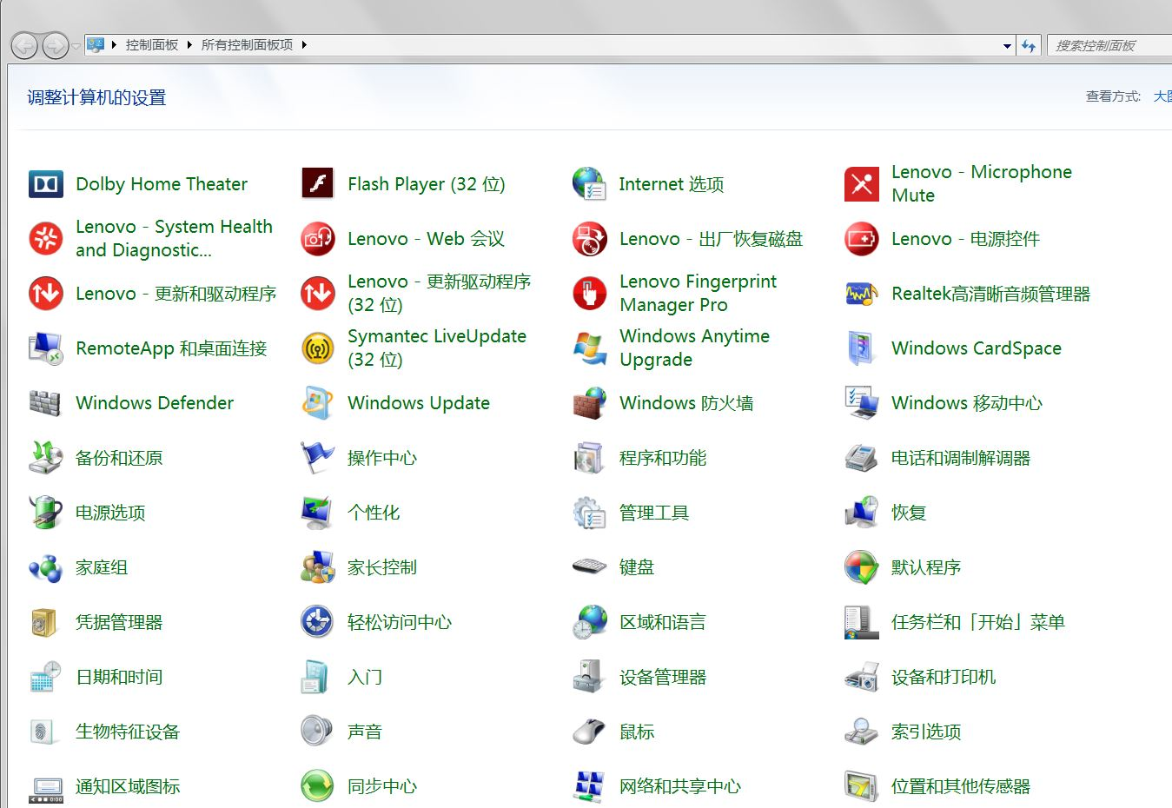
开启Analysis Service服务
“控制面板”→“管理工具”→“计算机管理”

Slide 28
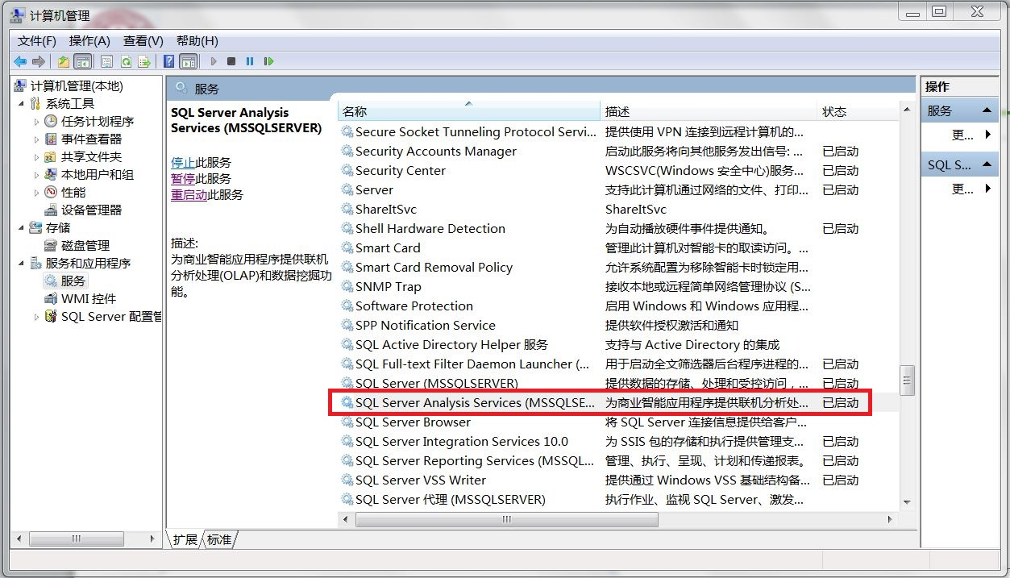
开启Analysis Service服务
“计算机管理” →“服务和应用程序”→“服务”→启动Analysis service服务

Slide 29
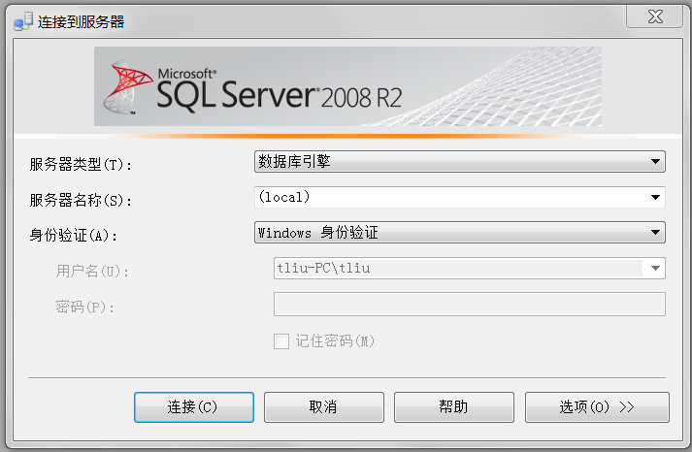
Excel数据挖掘模块无Analysis Service连接的解决方法
启动sql server management studio查看服务器名称，如“local”

Slide 30
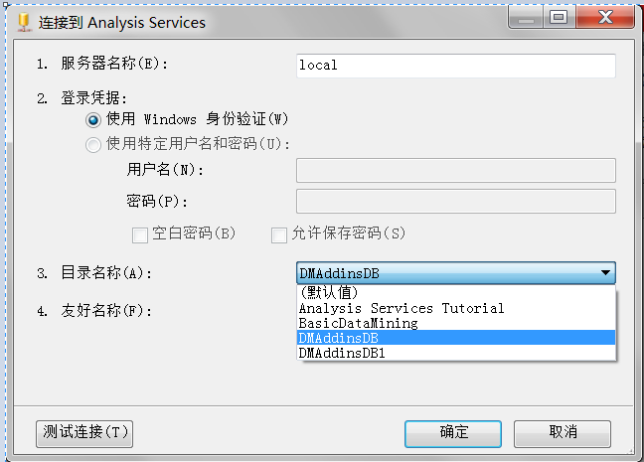
Excel数据挖掘模块无Analysis Service连接的解决方法
在服务器名称中输入“local”
目录名称下拉菜单中选择之前新建的Analysis服务名称。

Slide 31
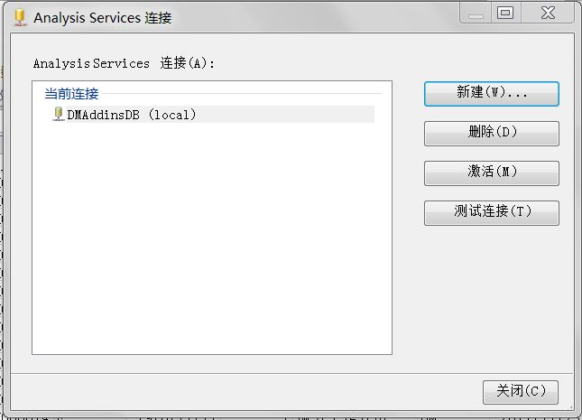
Excel数据挖掘模块无Analysis Service连接的解决方法
则将建立新的连接。

Slide 32
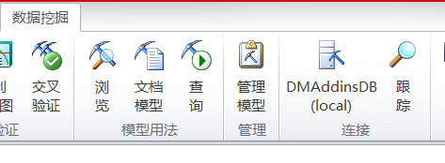
Excel数据挖掘模块无Analysis Service连接的解决方法
同样可以在Excel中看到新建的连接。

